Slide 1
Tamprumo jėga. Huko dėsnis
Darbą atliko: Prienų rajono Užnemunės pagrindinės mokyklos Išlaužo skyriaus 9 klasės mokinės M. G. ir E. B.
fizikos mokytoja z. F.

Slide 2
Turinys
Teorinė dalis
Tampraus kūno bandymas
Plastiško kūno bandymas
Huko dėsnio tyrimas
Uždaviniai
Testas
Šaltiniai

Slide 3
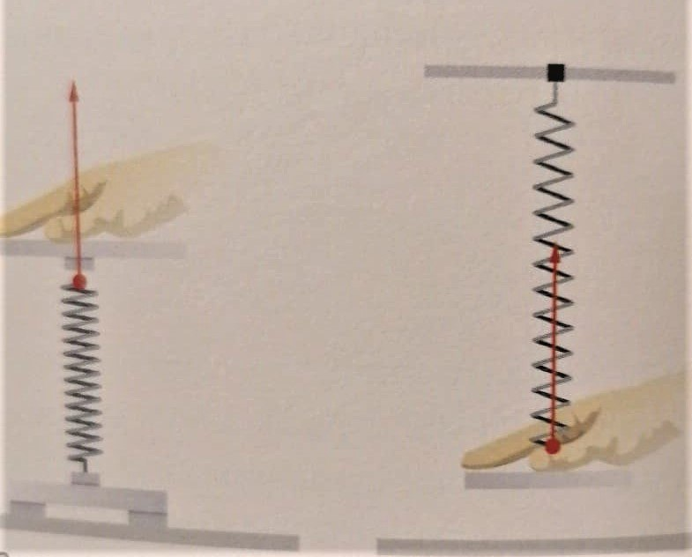
Tamprumo jėga
Tamprumo jėga – tai jėga, kuri atsiranda deformuojame kūne. Jos kryptis yra priešinga nei kūną veikiančios išorinės jėgos (priešingos pusės nei kūnas deformuojamas). Tamprumo jėga priklauso nuo: kūno medžiagos savybių, kūno formos ir matmenų, deformacijos dydžio. Jėgą matuojame dinamometru.

Slide 4
Kūno deformacija
Deformacija – kietojo kūno formos arba tūrio keitimas.
Kuomet nustojus veikti jėgoms deformuotas kūnas atgauna pradinę formą, sukelta deformacija vadinama tampriąja. Jeigu jis lieka deformuotas deformacija vadinama plastine.
Deformacijos metu vidutiniai atstumai tarp dalelių pakinta. Suartintos dalelės pradeda stumti viena kitą, atitolusios traukti. Išnykus išoriniam veikimui, tarpusavio sąveikos dėka dalelės sugrįžta į buvusias savo padėtis.

Slide 5
Tamprūs ir plastiški kūnai
Pagal deformaciją, kūnai skirstomi į tampriuosius ir plastiškus.
Tamprūs kūnai – tai kūnai, kurie po deformacijos atgauna pradinę formą.Žmonių ir gyvūnų raumenys ir sausgyslės taip pat yra tamprūs. Tamprumas padeda judėti. Pavyzdžiui, šokdamos nuo vieno medžio ant kito, medvarlės atsispiria raumeningomis kojomis. Raumenys veikia kaip guminės juostelės.
Plastiški kūnai – tai kūnai, kurie po deformacijos neatgauna pradinės formos. Plastilinas formą gali keisti, bet jis neatgauna pradinės savo formos. Plastilinas, molis, parafinas yra plastiškos medžiagos.

Slide 6
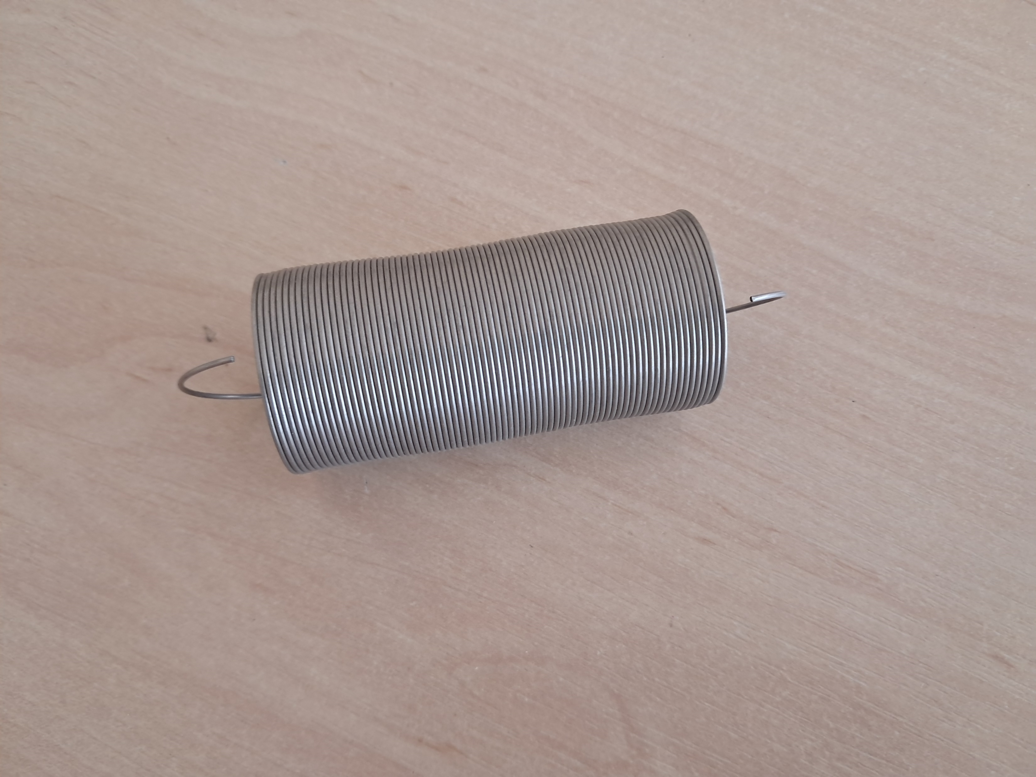
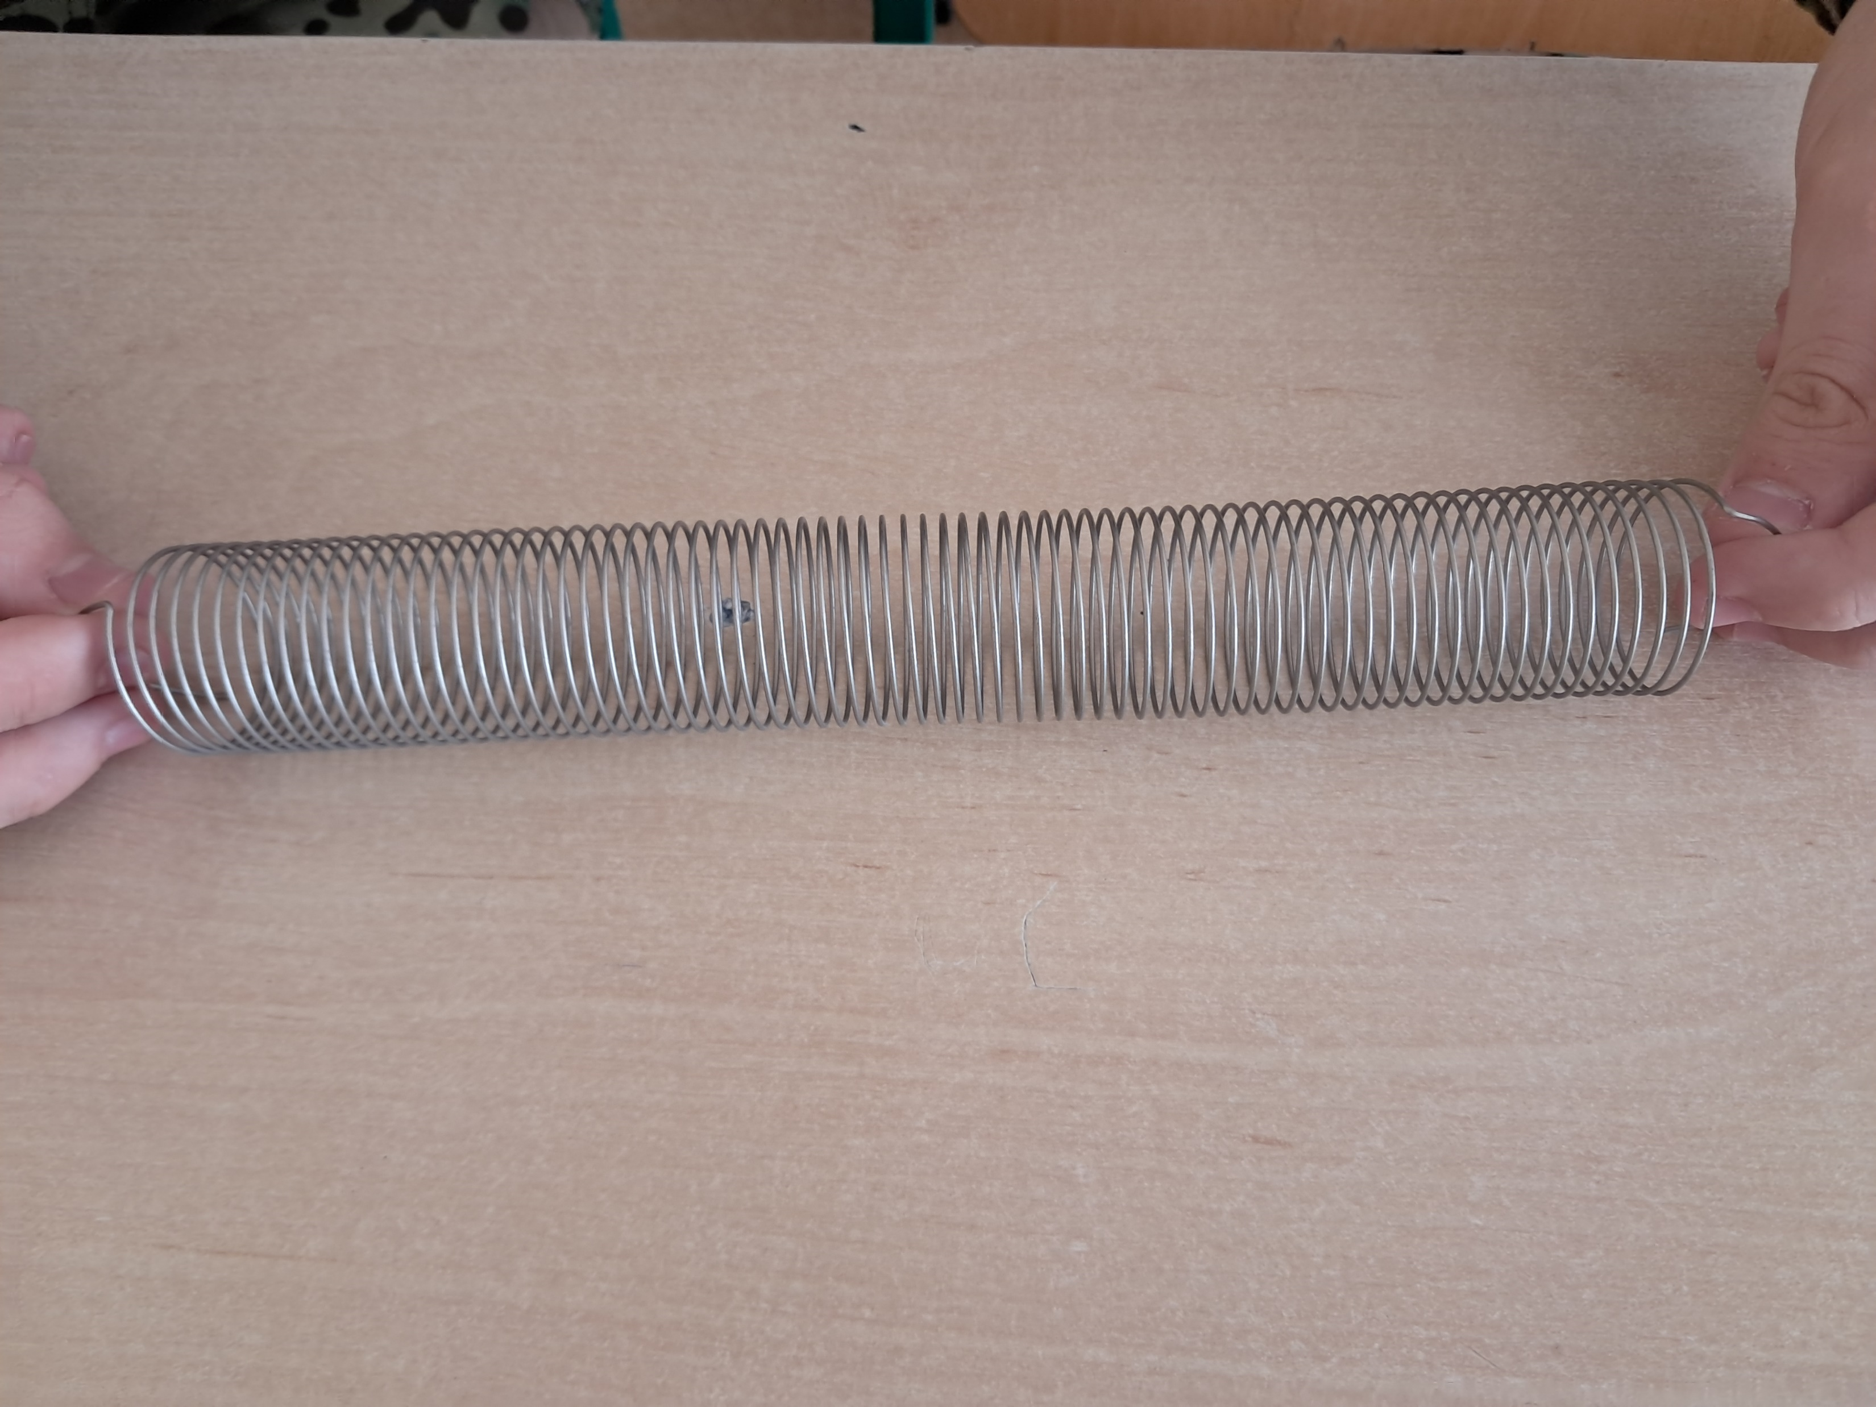
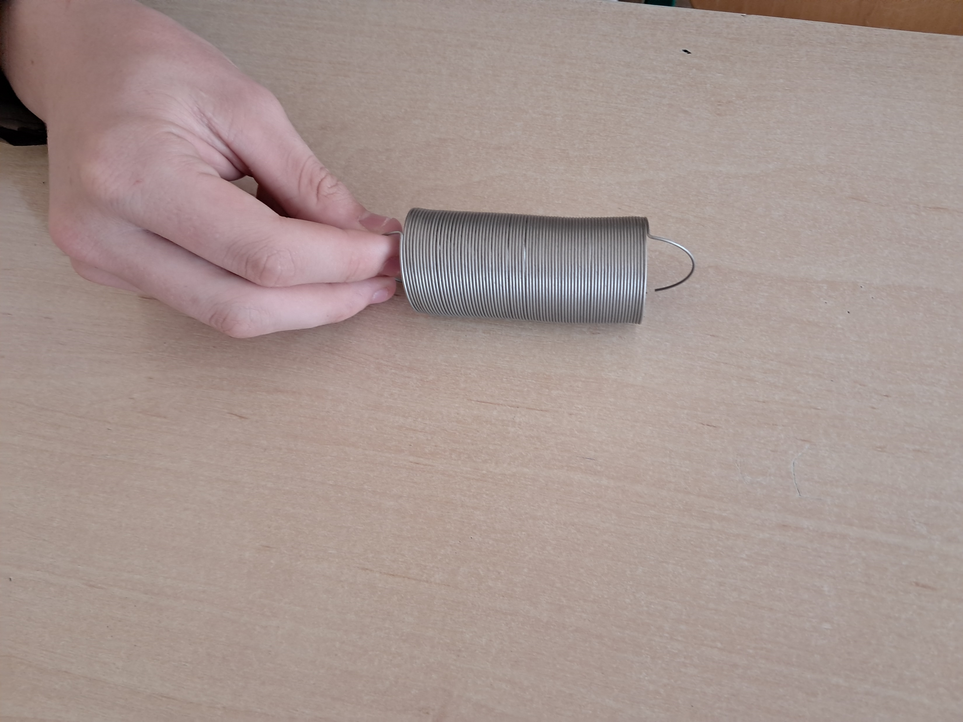
Tampraus kūno bandymas
Pradinė spyruoklės forma
Ištempiau spyruoklę, ji deformavosi
Paleidau spyruoklę, ji grįžo į pradinę padėtį

Slide 7
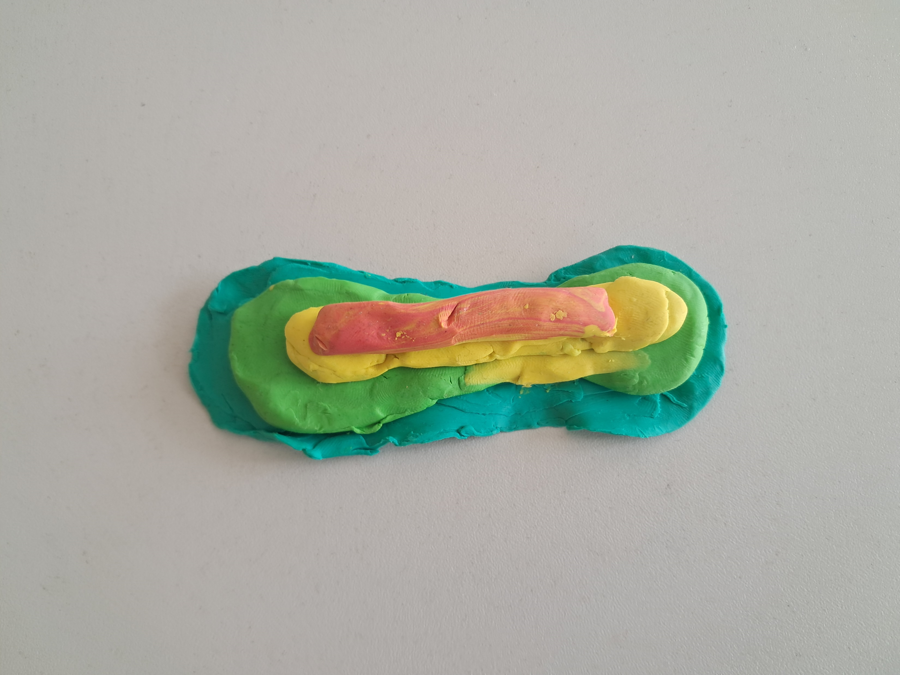
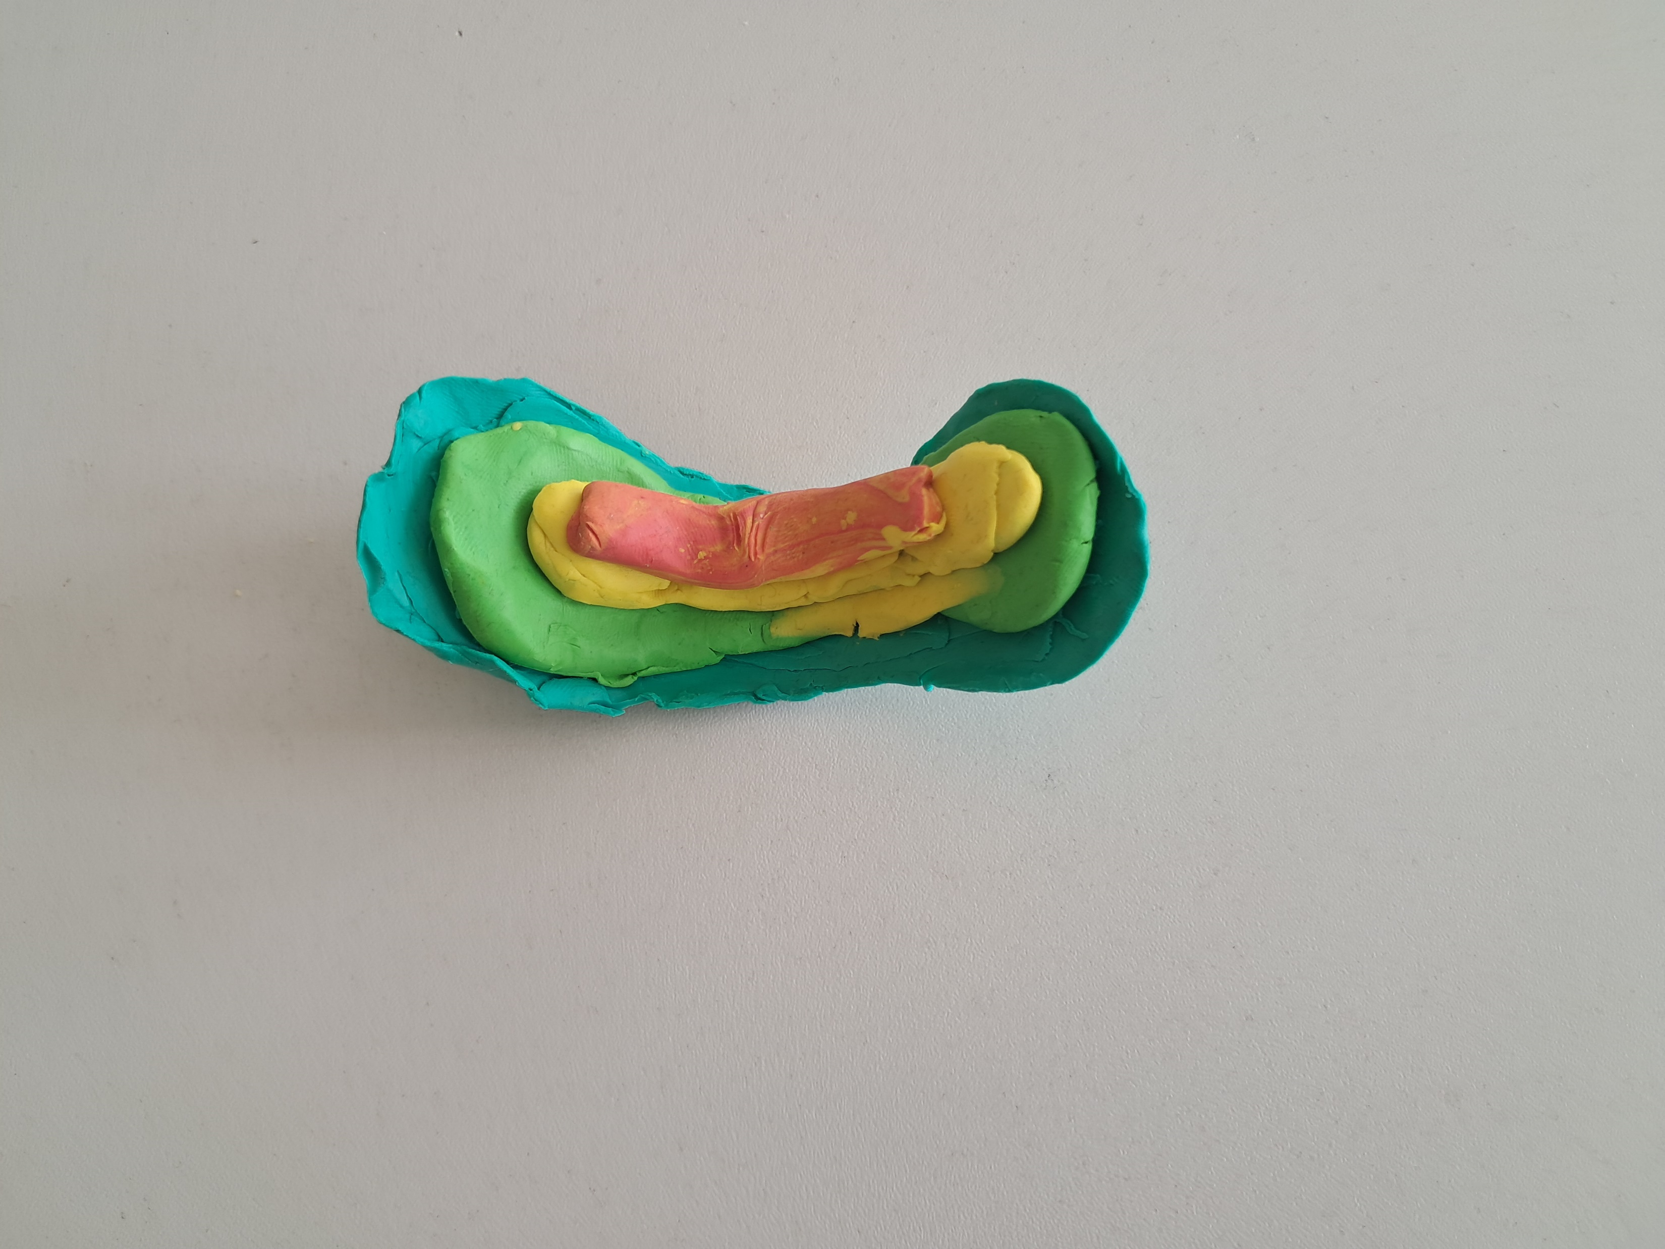
Plastiško kūno bandymas
Pradinė plastilino forma
Po deformacijos plastilinas negrįžo į pradinę formą

Slide 8
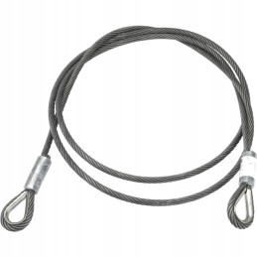
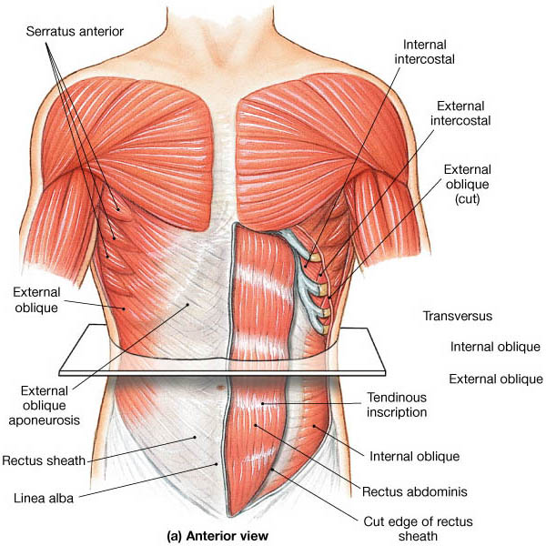
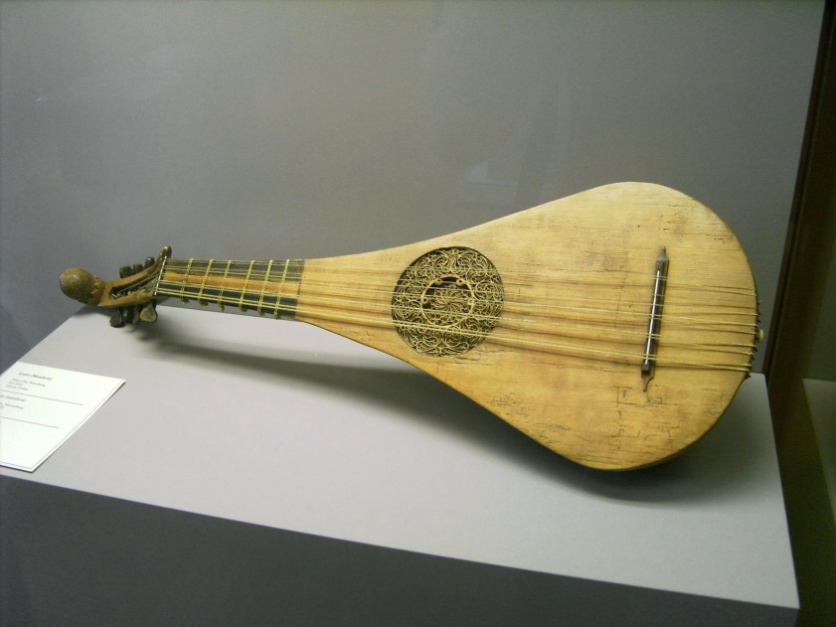
Tempimo deformacija
Tempimo deformacija – susidaro veikiant dviem priešingų krypčių jėgoms, veikiančioms išilgai vienos tiesės. Taip deformuojami kėlimo ir traukimo lynai bei grandinės, muzikos instrumentų stygos, žmogaus raumenys, sausgyslės.

Slide 9

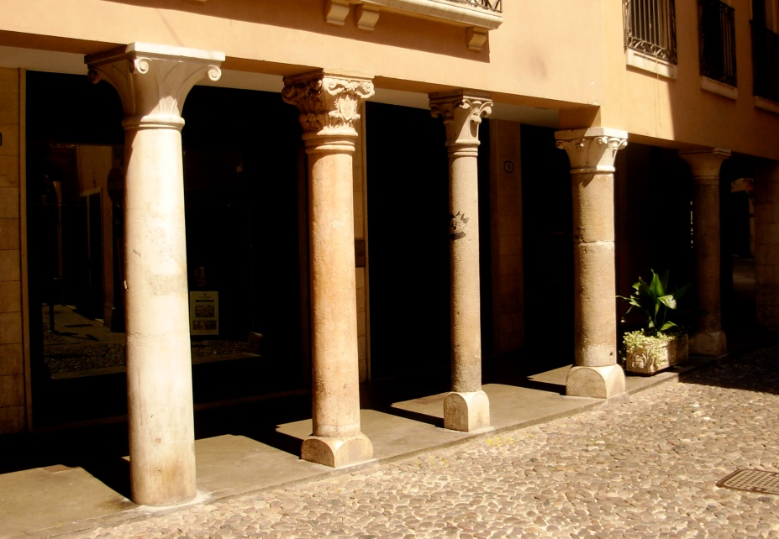
Gniuždymo deformacija
Gniuždymo deformacija – susidaro veikiant dviem priešingų krypčių jėgoms, veikiančioms priešpriešiais vienoje tiesėje. Tokia deformacija veikia pastatų atramines kolonas, sienas ir pamatus, medžių kamienus, kaulus.

Slide 10
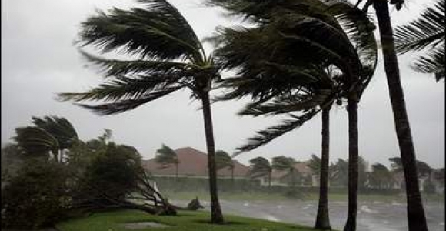
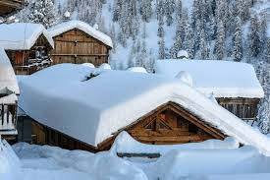
Lenkimo deformacija
Lenkimo deformacija yra konstrukcijos (sijos) formos pokytis, veikiant apkrovoms, statmenoms jos išilginei ašiai, sukeliančioms įgaubtą paviršių. Ji pasireiškia skersiniu lenkimu, kurį sukelia lenkimo momentas ir skersinė jėga. Lenkimo deformacija – susidaro veikiant kūną tempimo ir gniuždymo deformacijoms. Vienos kūno dalys yra tempiamos, o kitos gniuždomos. Ji pasireiškia tiltuose, medžių šakose, sporto įrangoje ir t.t.

Slide 11
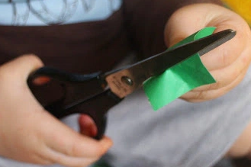
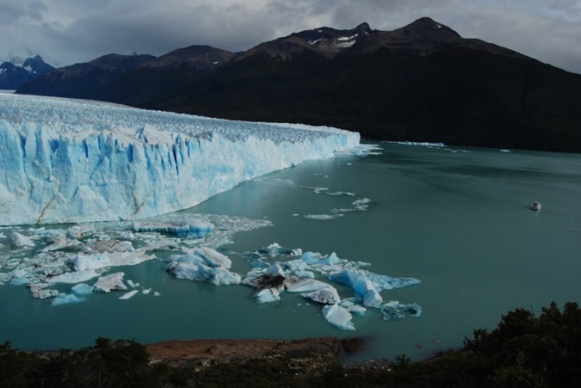
Šlyties deformacija
Šlyties deformacija yra kietojo kūno formos pokytis, kai dėl priešingų krypčių lygiagrečių jėgų poveikio vidiniai kūno sluoksniai pasislenka vienas kito atžvilgiu. Šlyties deformacija – susidaro veikiant kūną (ne vienoje vietoje) dviem lygiagrečioms, priešingų krypčių jėgoms. Kūno sluoksniai pasislenka lygiagrečiai vieni kitų atžvilgiu. Ši deformacija veikia uolienas ir ledynus kalnų šlaituose, detales jungiančius varžtus ir kniedes, kūnus, judančius veikiant didelei trinčiai.

Slide 12
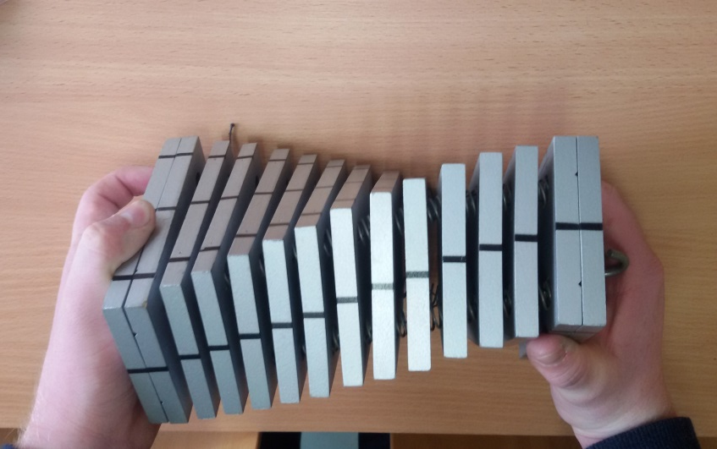
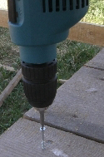
Sąsūkos deformacija
Sąsūkos deformacija yra kietojo kūno formos pakitimas, kai jį veikiančios priešingos jėgos (sukimo momentas) suka kūną aplink jo ašį. Jos metu skerspjūviai pasislenka vienas kito atžvilgiu kampu, pasireiškiantis kaip nevienalytė šlytis. Ši deformacija būdinga mašinų velenams, varžtams, grąžtams. Sąsūkos deformacija – susidaro, kai negalintį laisvai suktis kūną veikia dvi jėgos, sukančios priešingomis kryptimis.

Slide 13
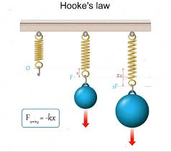
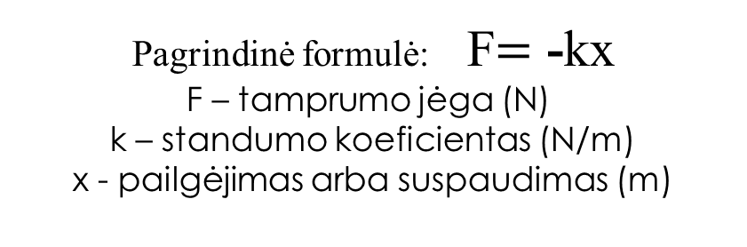
Huko dėsnis
Huko dėsnis teigia, kad tampriojo kūno deformacija (pvz., spyruoklės pailgėjimas) yra tiesiogiai proporcinga ją sukeliančiai jėgai, neviršijant tamprumo ribos.
Pagrindinė formulė: F$=$ -kx
F – tamprumo jėga (N)
k – standumo koeficientas (N/m)
x - pailgėjimas arba suspaudimas (m)

Slide 14
Huko dėsnio aspektai
Tamprioji deformacija: dėsnis galioja tik tol, kol jėgai nustojus veikti, kūnas grįžta į pradinę formą.
Formulė: (F = -kx) (jėga nukreipta priešingai deformacijai).
Standumo koeficientas (k): matuojamas niutonais metrui (N/m), apibūdina, kaip sunku deformuoti medžiagą.
Taikymas: naudojamas inžinerijoje (konstrukcijų stiprumas), spyruoklių gamyboje, fizikos eksperimentuose.

Slide 15
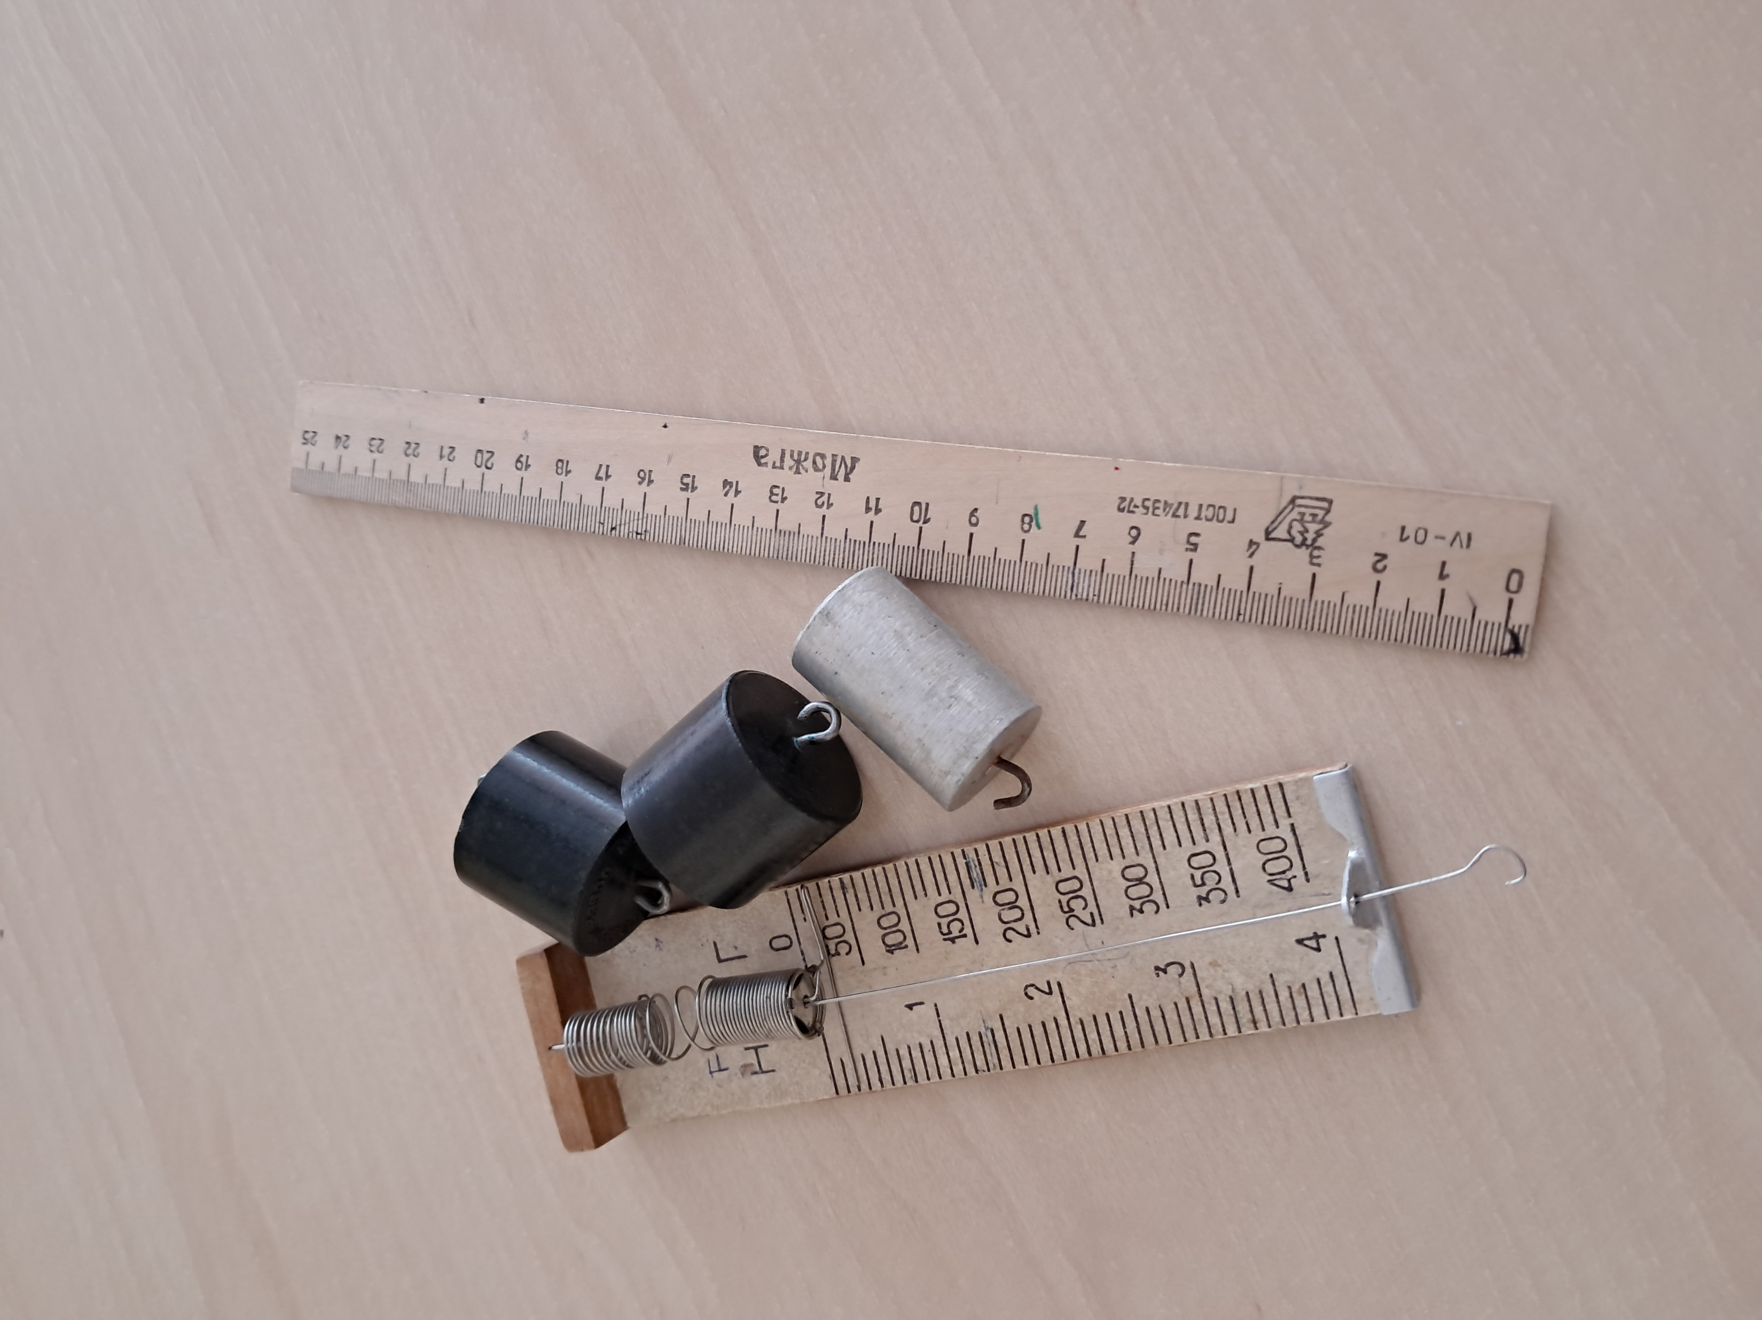
Huko dėsnio tyrimas
Tyrimo tikslas: patikrinti Huko dėsnį ir apskaičiuoti jos standumo koeficientą k.
Hipotezė: spyruoklės standumo koeficientas bus apie 40 N/m.
Priemonės: metalinė dinamometro spyruoklė, skirtingos masės svareliai, liniuotė.

Slide 16
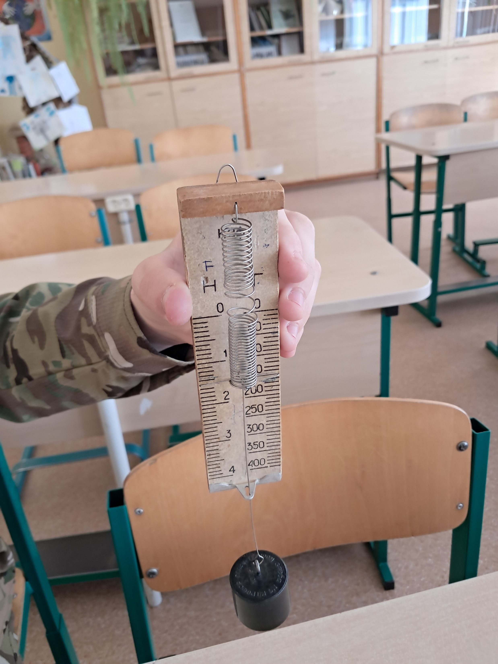
Tyrimo eiga
Pakabink spyruoklę ant stovo ir išmatuok jos pradinį ilgį.
Pakabink pirmą svarelį ir išmatuok naują ilgį.
Apskaičiuok pailgėjimą:
x= l − l₀
4. Apskaičiuok jėgą:
F=m⋅g
5. Kartok su skirtingomis masėmis.
6. Pasinaudoję formule k = F/m, kiekvienu atveju apskaičiuoju
spyruoklės standumą.
7. Surandame vidutinę k reikšmę.

Slide 17
Tyrimo rezultatai
Eil. Nr. | m, kg | F, N | l₀ m | l, m | x, m | k, N/m
1 | 0,1 | 1 | 0,045 | 0,07 | 0,025 | 40
2 | 0,2 | 2 | 0,045 | 0,09 | 0,045 | 44
3 | 0.3 | 3 | 0,045 | 0,11 | 0,065 | 47
Apskaičiuojame vidutinę k reikšmę
k = 40+44+47/3 = 43 N/m

Slide 18
Tamprumo jėgos priklausomybės nuo pailgėjimo grafikas

Slide 19
Tyrimo išvados
Tyrimo metu nustatyta, kad spyruoklės pailgėjimas priklauso nuo ją veikiančios jėgos dydžio. Didėjant jėgai, spyruoklė ilgėjo proporcingai. Nubraižius jėgos ir pailgėjimo grafiką gauta beveik tiesė, rodanti tiesinę priklausomybę tarp šių dydžių.Apskaičiuotas spyruoklės standumo koeficientas parodė, kad kuo didesnis standumo koeficientas, tuo sunkiau deformuoti spyruoklę.Tyrimo rezultatai galėjo šiek tiek skirtis dėl matavimo paklaidų: netikslaus ilgio matavimo, svarelių masės paklaidų ar netolygaus spyruoklės tempimo. Hipotezė pasitvirtino.

Slide 20
Uždavinys Nr. 1
1. Veikiama 2 N jėga, Archimedo kibirėlio spyruoklė išsitempia 20 mm. Kokia jos tamprumo jėga, jei spyruoklę ištempsime 2,5 cm ?
Duota:
F_{tampr1} = 2 N
x₁ = 20 mm = 0,02 m
x₂ = 2,5 cm = 0,025 m
Rasti:
F_{tampr2} = ?
Sprendimas:
k = F_{tampr1} : x₁ = 2 N : 0,02 m = 100 N/m
F_{tampr2} = k ⋅ x₂ = 100 N/m ⋅ 0,025 m = 2,5 N

Slide 21
Uždavinys Nr. 2
2. Automobilio amortizatoriaus spyruoklė, veikiama 2 kN jėga, susitraukia 52 mm. Kiek susitrauks spyruoklė, veikiant 500 N jėga?
Duota:
F_{tampr1} = 2 kN= 2000 N
F_{tampr2} = 500 N
X₁ = 52 mm = 0,052 m
Rasti:
X₂ = ?
Sprendimas:
k = F_{tampr1} : x₁ = 2000 N : 0,052 m = 38461,53 N/m
x₂ = F_{tampr2} : k = 500 N : 38461,53 N/m = 0,013 m

Slide 22
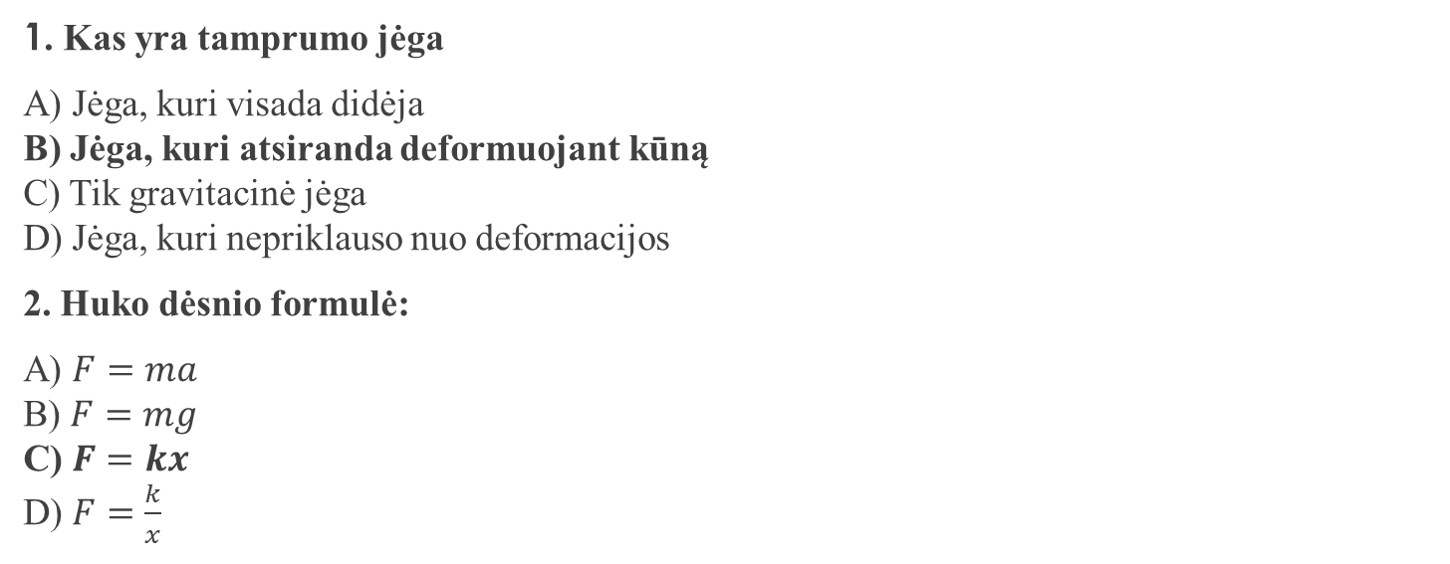
Testas
1. Kas yra tamprumo jėga
A) Jėga, kuri visada didėja
B) Jėga, kuri atsiranda deformuojant kūną
C) Tik gravitacinė jėga
D) Jėga, kuri nepriklauso nuo deformacijos
2. Huko dėsnio formulė:
A) $F=ma$
B) $F=mg$
C) $F=kx$
D) $F=\frac{k}{x}$

Slide 23
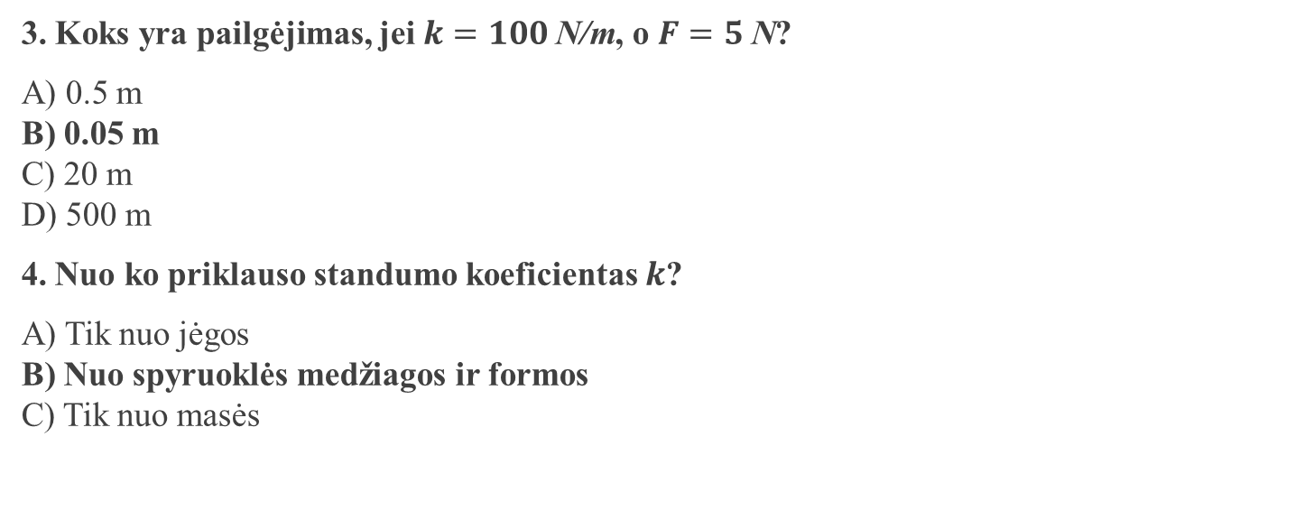
Testas
3. Koks yra pailgėjimas, jei $k=100 \text{N}\text{/}\text{m}$, o $F=5 \text{N}$?
A) 0.5 m
B) 0.05 m
C) 20 m
D) 500 m
4. Nuo ko priklauso standumo koeficientas $k$?
A) Tik nuo jėgos
B) Nuo spyruoklės medžiagos ir formos
C) Tik nuo masės

Slide 24
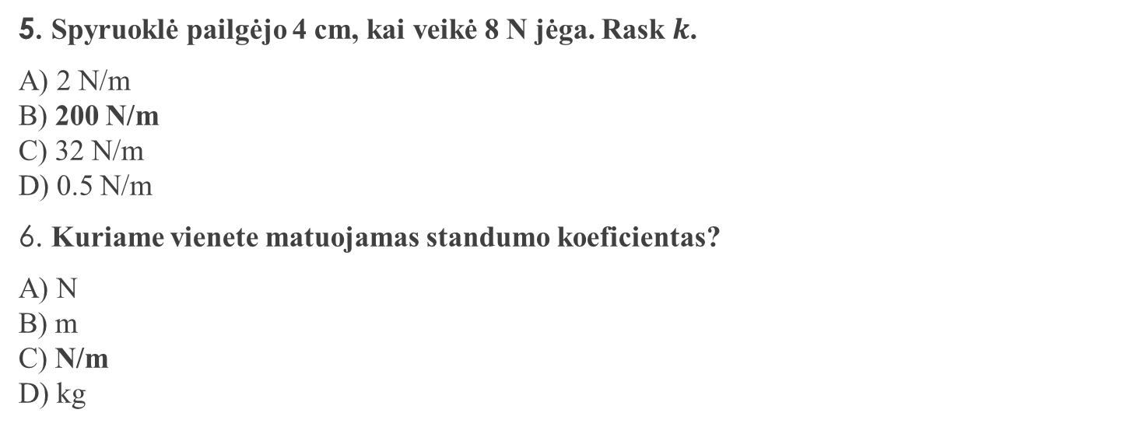
Testas
5. Spyruoklė pailgėjo 4 cm, kai veikė 8 N jėga. Rask $k$.
A) 2 N/m
B) 200 N/m
C) 32 N/m
D) 0.5 N/m
6. Kuriame vienete matuojamas standumo koeficientas?
A) N
B) m
C) N/m
D) kg

Slide 25
Šaltiniai
https://lt.wikipedia.org/wiki/Tamprumo_j%C4%97ga
https://lt.wikipedia.org/wiki/K%C5%ABno_deformacija
https://lt.wikipedia.org/wiki/Tamprumo_j%C4%97ga

